Slide 1

Występowanie suszy w Polsce w województwie oraz na terenie obszaru LGD N.A.R.E.W (Narwiańska Akcja Rozwoju Ekonomicznego Wsi)
Henryk Jaros
Państwowe Gospodarstwo Wodne Wody Polskie
Regionalny Zarząd Gospodarki Wodnej w Białymstoku

Slide 2
Pojęcie oraz typy suszy
Susza to naturalne zjawisko ekstremalne, wywołane przez długie okresy bez opadów deszczu lub śniegu. Jest widoczna w rzekach, zbiornikach, jeziorach w postaci obniżonego lustra wody, a w studniach jako obniżenie poziomu wód podziemnych. Wynikiem jest ograniczenie w dostępie do wody pitnej, ograniczenia produkcji przemysłowej, straty w produkcji rolnej i leśnej, oraz strat w produkcji sektora rybackiego.
Zarządzanie ryzykiem suszy - czyli przeciwdziałanie i ograniczanie jej skutków - nakierowane jest na działania wyprzedzające zdarzenie suszy. W tym celu należy zwiększać odporność obszarów ryzyka (sektorów gospodarki, społeczeństwa i środowiska) na powstawanie strat i realizować zadania łagodzące skutki w czasie zdarzeń suszy.
Plan przeciwdziała skutkom suszy z racji na swój wymiar strategiczny i długofalowy (sześcioletni cykl planistyczny) oraz legislacyjnie wpisaną ważność - jest dokumentem zapewniającym wysoki poziom skuteczności planistycznej.
Prawidłowy dobór działań dokonany w oparciu o identyfikację stanu zasobów wodnych, analizy zagrożenia suszą oraz przegląd potrzeb - zwiększa potencjał na osiągnięcie efektywnych rezultatów przeciwdziałania skutkom suszy.
W zależności od występujących czynników wpływających na rozwój intensywności i zasięgu suszy, wyróżnia się cztery, powiązane ze sobą przyczynowo-skutkowo, typy suszy:
1. susza atmosferyczna (meteorologiczna) – charakteryzuje ją niedobór opadów, zwiększona ewapotranspiracja, obniżenie lustra wód powierzchniowych, a także zmniejszenie ilości wody glebowej,
2. susza rolnicza – ograniczenie dostępności wody dla roślin, co prowadzi do ich stopniowego obumierania i spadku produkcji roślinnej,
3. susza hydrologiczna – charakteryzuje się obniżeniem poziomu wody w zbiornikach wodnych, powoduje obniżenie zwierciadła wód podziemnych,
4. susza hydrogeologiczna – długotrwałe obniżenie zwierciadła wód podziemnych.
Zagrożenia i skutki suszy
Skutki gospodarcze,
Skutki społeczne,
Skutki ekologiczne

Slide 4
Zintegrowany Program Zarządzania Suszą - tworzony przez World Meteorological Organization i Global Water Partnership. Główny cel – wsparcie instytucji różnych szczebli poprzez dostarczenie wytycznych do zarządzania suszą, opartych na najnowszych osiągnięciach naukowych i praktyce.
W ramach Naczelnej Strategii Dyrektywy Wodnej (WFM) opracowano wskaźniki służące ocenie zjawiska suszy:
Atmosferyczna – wskaźniki:
fAPAR - wskaźnik zakumulowanej czynnej fotosyntetycznie energii,
SSPI - standaryzowany wskaźnik śniegu,
SPI - standaryzowany wskaźnik opadów,
2. Rolnicza – wskaźnik wilgotności gleby DISS,
3. Hydrologiczna – wskaźniki:
SRI - standaryzowany wskaźnik spływu powierzchniowego,
F - wskaźnik poziomu wody,
4. Hydrogeologiczna - Deficyt wodny – wskaźnik WEI + -Wskaźnik eksploatacji wody
5. Dodatkowe – wskaźniki:
CWB - wskaźnik klimatycznego bilansu wodnego,
KN - wskaźnik naziemnej oceny ryzyka suszy,
ThLM - metoda określania wartości progowych,
Wartości wskaźników wskazują na kategorię suszy:
Stan normalny – nie obserwuje się istotnych odchyleń od wartości średnich,
Stan wczesnego ostrzegania – gdy wskaźniki wykazują początkowy stan zagrożenia suszą,
Stan ostrzegawczy – gdy wyniki monitoringu wykazują występowanie suszy,
Stan kryzysowy – gdy wskaźniki suszy wykazują wpływ na roślinność i poziom wód

Slide 5
Obliczenia wskaźników suszy atmosferycznej
Dane wejściowe: historyczne, jednorodne ciągi dobowych sum opadów w wieloleciu
Obligatoryjna miara:
wskaźnik standaryzowanego opadu (SPI)
SPI = (U – Uśr)/ δU
gdzie:
P - pomierzona suma opadów,
U - przekształcona znormalizowana suma opadów
Uśr – średnia z U
δU - odchylenie standardowe
1. rekomendowany i wdrożony do oceny suszy w ramach wspólnej strategii wdrażania Ramowej Dyrektywy Wodnej
2. podstawowa składowa Zintegrowanego Wskaźnika Suszy CDI (Combined Drought Indicator)
3. wg WMO kluczowy indykator suszy atmosferycznej na potrzeby światowego monitoringu operacyjnego

Slide 6
Ad. 1. - Susza atmosferyczna, zagrożenie

Slide 7
Ad. 2. - Susza rolnicza, zagrożenie
Wartości wskaźnika DISS - jest skategoryzowana w 5-cio stopniowej skali uwilgotnienia powierzchni czynnej, biorąc pod uwagę parametry ich znormalizowanego rozkładu.
Wyniki w kategorii „susza” pozwalają dokonać wyboru lat w których wystąpiło zjawisko suszy rolniczej.
Dla wskazanych lat (okresów wegetacyjnych) prowadzona jest analiza wyznaczania charakterystyk suszy stanowiących kryteria oceny:
1. UDZIAŁ DEKAD OKRESU WEGETACYJNEGO Z SUSZĄ ROLNICZĄ W WIELOLECIU [%]: na podstawie zbioru danych wartości dekadowych DISS należy wyznaczyć udział procentowy dekad z suszą i wygenerować ich rozkład, a następne wyznaczyć przedziały klas zagrożenia na podstawie wartości percentyli: 25, 50 i 75;
2. PRZECIĘTNY CZAS TRWANIA SUSZY ROLNICZEJ [dekady]: na podstawie zbioru danych wartości dekadowych DISS należy obliczyć średni czas trwania suszy w każdym pikselu i wygenerować ich rozkład w oczkach przyjętej siatki pól podstawowych, a następne wyznaczyć przedziały klas zagrożenia na podstawie wartości percentyli: 25, 50 i 75;
3. OKRESY WYSTĘPOWANIA SUSZ ROLNICZYCH[% wystąpień w poszczególnych okresach sezonu wegetacyjnego], wg średniej ważonej (wagą udział procentowy wystąpień) w danym przedziale:
2pkt. - gdy występowanie susz rolniczych często notowane było w miesiącach początkowych okresu wegetacyjnego (okres od kwietnia do maja);
1pkt. - gdy susze przeważały w okresie od czerwca do lipca;
0,5pkt. - gdy susze występowały z końcem okresu wegetacyjnego (sierpień-wrzesień).
Uwilgotnienie | mokro | dobre | przeciętne | słabe | susza
DISS | powyżej 2 | < 1 ; 2 ) | ( -1 ; 1 ) | < -2 ; -1 ) | poniżej - 2

Slide 8
Obliczenia wskaźników suszy hydrologicznej
Charakterystyki ilościowe suszy hydrologicznej:
- czasu trwania niżówki (T): TQ70%, TQ90%, TQ95%
pochodne miary statystyczne:
(1) średnia liczba niżówek w roku [liczba niżówek/rok] w wariancjach: płytkiej (Q70), głębokiej (Q90), ekstremalnej (Q95),
(2) średni czas trwania niżówki [dni] w wariancjach: płytkiej (Q70), głębokiej (Q90), ekstremalnej (Q95)
- niedobór zasobów wodnych niżówki (D) dla Q70 Q90 Q95
dla Di ≥ 0
Wskaźnik przyjmuje następujące wartości:
wg Metodyki EDO, Cammalleri in. 2017

Slide 9
Ad. 3. - Susza hydrologiczna, zagrożenie

Slide 10
Susza hydrogeologiczna – obliczenia wskaźnika
kn= AG/SNG –1
lub
kn= AG/SNO –1 (gdy AG> SNG)
gdzie:
AG –stan aktualny
SNO –stan niski ostrzegawczy (m n.p.m), średnia minimalnych rocznych stanów charakteryzująca się wartościami wyższymi od SNG
SNG –średni niski stan zwierciadła wody (m n.p.m.) z okresu wielolecia, obliczony jako średnia z minimalnych rocznych stanów wód podziemnych dla wielolecia
Susza hydrogeologiczna – wskaźnik
kn>= 0, AG >= SNG – brak zagrożenia niżówką hydrogeologiczną
kn< 0, SNO > AG > SNG – zagrożenie pojawienia się niżówki hydrogeologicznej
• kn< 0 i jednocześnie SNG ≥ AG > ½ (SNG + NNG) - płytka niżówka hydrogeologiczna
• kn< 0 i jednocześnie AG ≤ ½ (SNG + NNG) - głęboka niżówka hydrogeologiczna
gdzie
NNG to najniższe obserwowane (w przyjętym do określania stanów głównych okresie wielolecia) położenie zwierciadła (tzw. stan najniższy z niskich) w m n.p.m.

Slide 11
Ad. 4. - Susza hydrogeologiczna, zagrożenie
Kryterium |  | Silnie narażone | Bardzo narażone | Umiarkowanie narażone | Słabo/ Nienarażone | Sposób wyznaczania przedziałów klasowych
1. Występowanie niżówek [%] | punktacja | 6 | 4 | 2 | 1 | Percentyl 90, 50, 10
2. Występowanie niżówek/suszy o dług. powyżej 3 miesięcy w roku [%] | punktacja | 6 | 4 | 2 | 1 | Percentyl 90, 50, 10
3. Częstość występowania głębokich niżówek [%] | punktacja | 6 | 4 | 2 | 1 | Percentyl 90, 50, 25
4. Lokalizacja w regionie geograficznym | Przedziały punktacja | Góry Pogórza 5 4 | Wyżyny 3 | Równiny 2 | Doliny 1 | Stopniowo na podst. uproszczonych regionów geograficznych
5. Położenie w strefach hydrodynamicznych regionalnego układu krążenia wód podziemnych | Przedziały punktacja | Zasilania 5 | Przepływu 3 | Przepływu 3 | Drenażu 1 | Skokowo, bazując na rozmieszczeniu stref hydrodynamicznych
Klasy zagrożenia występowania zjawiska suszy hydrogeologicznej | Suma punktów | 28-20 | 20-15 | 15-10 | 10-5
 | Klasa | IV | III | II | I

Slide 12
Monitoring operacyjny suszy hydrogeologicznej PSH – „System POSUCHA”

Slide 13
SKUTKI WYSTĄPIENIA SUSZY
Wpływ na warunki EKONOMICZNE
1. Zmniejszenie produktywności w leśnictwie, rybołówstwie, turystyce,
2. Zmniejszenie zatrudnienia wywołane zmniejszeniem produktywności,
3. Zmniejszenie żeglowności rzek i kanałów,
4. Skutki w turystyce w związku ze zmniejszoną dostępnością wód,
5. Zmniejszenie przychodów zakładów wodociągowych w związku z koniecznością ograniczenia dostaw wód,
Wpływ na warunki ŚRODOWISKOWE
1. Zmniejszenie podaży i jakości wód podziemnych i powierzchniowych,
2. Negatywne skutki dla ekosystemów, terenów podmokłych i bioróżnorodności (np.: erozja gleb, skrócenie okresu wegetacji),
3. Degradacja gruntów i pustynnienie,
4. Zwiększenie zagrożenia pożarowego,
5. Straty w naturalnych i sztucznych zbiornikach wodnych,
6. Straty we florze, faunie, siedliskach związanych z rzekami i mokradłami,
Wpływ na warunki SPOŁECZNE
Ograniczenie dostępu do wody,
Napięcia pomiędzy administracją publiczną a grupami społecznymi dotkniętymi ograniczeniami w dostępie do wody,
Zmiana sposobu życia (np. zmniejszenie zatrudnienia, zmiana sposobu wykorzystania wody).
NARAŻENIE NA WYSTĄPIENIE SKUTKÓW SUSZY (ryzyko suszy)
ocena możliwości poniesienia strat w wyniku zagrożenia suszą strat w sektorach gospodarki i środowisku
Ryzyko strat wynikających z wystąpienia suszy (R) (Thywissen, 2006):
R = Z x V
gdzie: Z – zagrożenie suszą, V –podatność na straty,
Podatność na straty: wrażliwość obszaru (środowiskową, społeczną, ekonomiczną) na wystąpienie suszy określoną zestawem charakterystyk elementów ryzyka.
Elementy ryzyka: grupy użytkowników wód i środowiska narażone na stratę w przypadku wystąpienia suszy o określonym poziomie zagrożenia jej wystąpienia

Slide 15
Skutki suszy hydrologicznej w sektorach gospodarki
Klasa narażenia | Klasa narażenia IV | Klasa narażenia III | Klasa narażenia II | Klasa narażenia I
SEKTOR | Obszary narażone na skutki suszy hydrologicznej w stopniu najwyższym | Obszary narażone na skutki suszy hydrologicznej w wysokim | Obszary narażone na skutki suszy hydrologicznej w stopniu umiarkowanym | Obszary narażone na skutki suszy hydrologicznej w stopniu niskim
ZAOPATRZENIE LUDNOŚCI W WODĘ | Pełne zaspokojenie potrzeb, ale z wprowadzeniem restrykcji użytkowania | Zaspokojenie 100% potrzeb | Zaspokojenie 100% potrzeb | Zaspokojenie 100% potrzeb
PRZEMYSŁ | Wyłączenie z korzystania z zasobów wodnych | Zaspokojenie tylko potrzeb niezbędnych, nie wyższych niż 30% dedykowanych zasobów, wg hierarchii potrzeb | Zaspokojenie do 70 % potrzeb, wg hierarchii potrzeb | Zaspokojenie powyżej 70% potrzeb, dostęp do zasobów wszystkich użytkowników
ROLNICTWO | Wyłączenie z korzystania z zasobów wodnych | Zaspokojenie tylko potrzeb niezbędnych, nie wyższych niż 30% dedykowanych zasobów, wg hierarchii potrzeb | Zaspokojenie do 70 % potrzeb, wg hierarchii potrzeb | Zaspokojenie powyżej 70% potrzeb, dostęp do zasobów wszystkich użytkowników
Punktacja | 1 | 0,1 | 0,01 | 0,001

Slide 16
Skutki suszy hydrogeologicznej
 | Klasa narażenia IV | Klasa narażenia III | Klasa narażenia II | Klasa narażenia I
Klasa narażenia | Obszary narażone na skutki suszy hydrogeologicznej w stopniu najwyższym | Obszary narażone na skutki suszy hydrogeologicznej w stopniu | Obszary narażone na skutki suszy hydrogeologicznej w stopniu | Obszary narażone na skutki suszy hydrogeologicznej w stopniu
Stopień zagospodarowania zasobów dyspozycyjnych dla obszarów bilansowych | Stopień zagospodarowania zasobów > 50% | Stopień zagospodarowania zasobów mieszczący się w przedziale (25 – 50%) | Stopień zagospodarowania zasobów mieszczący się w przedziale (5 – 25%) | Stopień zagospodarowania zasobów < 5%
Zaopatrzenie ludności w wodę | Pełne zaspokojenie potrzeb ale z wprowadzeniem restrykcji użytkowania | Zaspokojenie 100% potrzeb | Zaspokojenie 100% potrzeb | Zaspokojenie 100% potrzeb
Przemysł | Wyłączenie z korzystania z zasobów wodnych | Zaspokojenie tylko potrzeb niezbędnych, nie wyższych niż 30% dedykowanych zasobów wg hierarchii potrzeb | Zaspokojenie do 70% potrzeb, wg. hierarchii potrzeb | Zaspokojenie powyżej 70% potrzeb, dostęp do zasobów wszystkich użytkowników
Rolnictwo | Wyłączenie z korzystania z zasobów wodnych | Zaspokojenie tylko potrzeb niezbędnych, nie wyższych niż 30% dedykowanych zasobów wg hierarchii potrzeb | Zaspokojenie do 70% potrzeb, wg. hierarchii potrzeb | Zaspokojenie powyżej 70% potrzeb, dostęp do zasobów wszystkich użytkowników
Punktacja | 1 | 0,1 | 0,01 | 0,001

Slide 17
Identyfikacja sumarycznego narażenia na skutki suszy w sektorach gospodarki

Slide 18
Monitoring bieżący suszy rolniczej w Polsce

Slide 19
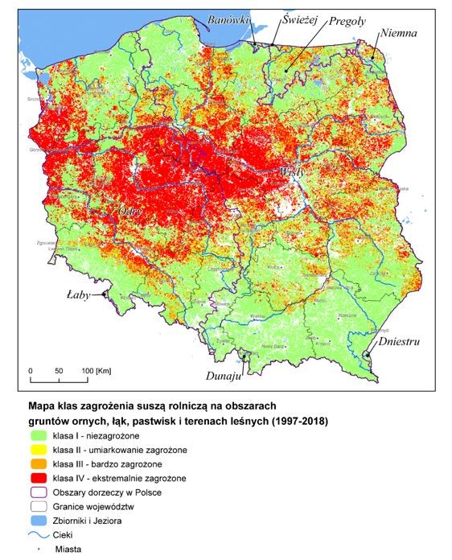

Slide 21
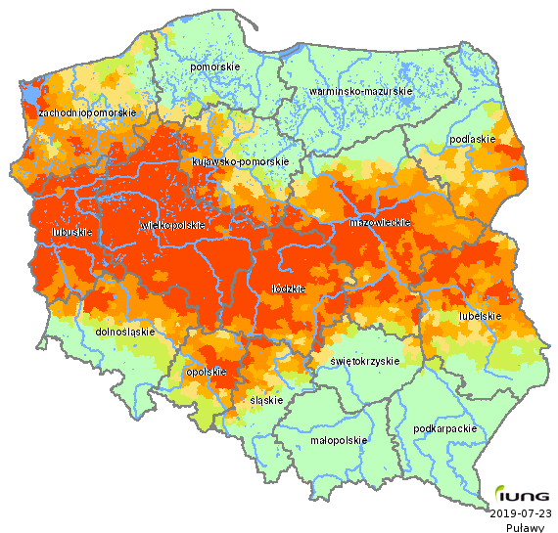
Zasięgi suszy w zbożach jarych w okresie 21.05 – 20.07 roku 2019

Slide 23
Udział powierzchni zagrożonej suszą [%] w gminie Choroszcz
Gatunek roślin uprawnych | 01 | 02 | 03 | 04 | 05 | 06 | 07 | 08 | 09 | 10 | 11 | 12 | 13 | 14
Zboża ozime | 0.0 | 0.0 | 0.0 | 0.0 | 42.02 | 0.0 | 0.0 | 0.0 | 0.0 | x | x | x | x | x
Zboża jare | 0.0 | 0.0 | 20.48 | 37.08 | 49.0 | 0.0 | 41.97 | 0.0 | 0.0 | x | x | x | x | x
Kukurydza na ziarno | x | x | x | 0.0 | 9.71 | 0.0 | 42.1 | 42.1 | 0.0 | 0.0 | 0.0 | 0.0 | 0.0 | 0.0
Kukurydza na kiszonkę | x | x | x | 0.0 | 9.71 | 0.0 | 42.1 | 42.1 | 0.0 | 0.0 | 0.0 | 0.0 | 0.0 | 0.0
Rzepak i rzepik | 0.0 | 0.0 | 0.0 | 0.0 | 42.1 | 17.49 | x | x | x | x | x | x | 0.0 | 0.0
Ziemniak | x | x | 0.0 | 0.0 | 0.0 | 0.0 | 0.0 | 0.0 | 0.0 | 0.0 | 0.0 | 0.0 | 0.0 | x
Burak cukrowy | 0.0 | 0.0 | 0.0 | 0.0 | 0.0 | 0.0 | 0.0 | 0.0 | 0.0 | 0.0 | 0.0 | 0.0 | 0.0 | 0.0
Chmiel | x | x | x | 0.0 | 0.0 | 0.0 | 0.0 | 0.0 | 0.0 | 0.0 | 0.0 | 0.0 | x | x
Tytoń | x | x | x | 0.0 | 0.0 | 0.0 | 0.0 | 0.0 | 0.0 | 0.0 | 0.0 | 0.0 | x | x
Warzywa gruntowe | x | x | x | 0.0 | 0.0 | 0.0 | 0.0 | 0.0 | 0.0 | 0.0 | 0.0 | 0.0 | x | x
Krzewy owocowe | 0.0 | 0.0 | 0.0 | 0.0 | 42.1 | 0.0 | 51.51 | 42.1 | 0.0 | 0.0 | 0.0 | 0.0 | x | x
Drzewa owocowe | 0.0 | 0.0 | 0.0 | 0.0 | 0.0 | 0.0 | 0.0 | 0.0 | 0.0 | 0.0 | 0.0 | 0.0 | x | x
Truskawki | 0.0 | 0.0 | 0.0 | 0.0 | 0.0 | 0.0 | 0.0 | 0.0 | 0.0 | x | x | x | x | x
Rośliny strączkowe | x | x | x | 0.0 | 9.71 | 0.0 | 42.1 | 40.33 | 0.0 | 0.0 | 0.0 | 0.0 | 0.0 | 0.0

Slide 24
Mapa zagrożenia pożarowego lasu

Slide 25

Dziękuję za uwagę

